Slide 1
מבוא לגנומיקה חישובית ומערכתית
מבוא לגנומיקה חישובית ומערכתית 0555-4540
שבוע #4
אתגר הקורס

Slide 2
האתגר
מבוא לגנומיקה חישובית ומערכתית 0555-4540
א. ליצור מסווג בין שני סוגי סרטן (LUSC ו-HNSC) המשתמש במידע גנומי (מוטציות) המגיע מ-100 גנים הקשורים לסרטן.
ב. ליצור מסווג בין שני סוגי סרטן המשתמש במידע גנומי ורמות מתילציה מאותם 100 גנים הקשורים לסרטן.
Notes:
LUSC lung squamous carcinoma
HNSC Head and Neck squamous carcinoma

Slide 3
משימות!
מבוא לגנומיקה חישובית ומערכתית 0555-4540
ללמוד על הרעיון של feature selection
ללמוד על overfitting
לקבל תחושה של לעבוד עם "דאטא גנומי גדול"
תחושה ראשונית של עבודה עם מוטציות באיזורים שונים בגן

Slide 4
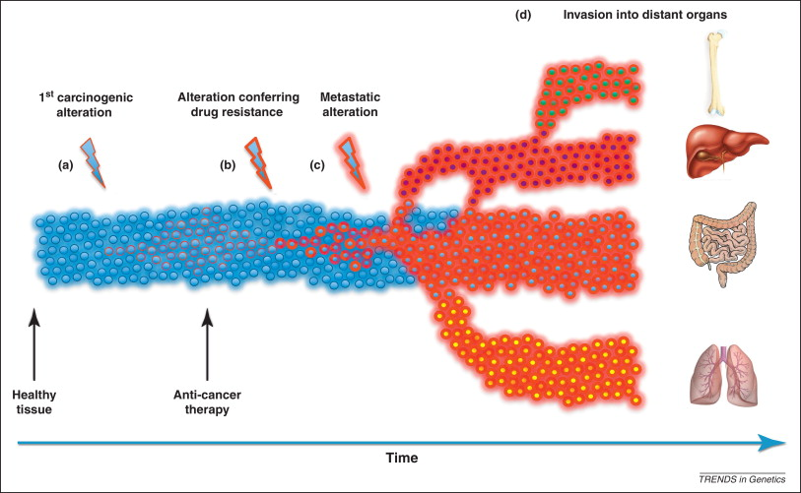
מבוא לאבולוציה של סרטן
מבוא לגנומיקה חישובית ומערכתית 0555-4540
Oncogene – overexpression leads to cancer
Tumor Suppressor Gene – loss of function leads to cancer

Slide 5
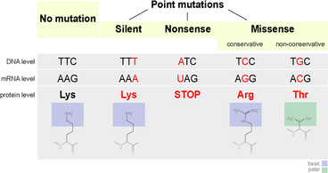
סוגים שונים של מוטציות
מבוא לגנומיקה חישובית ומערכתית 0555-4540

Slide 6
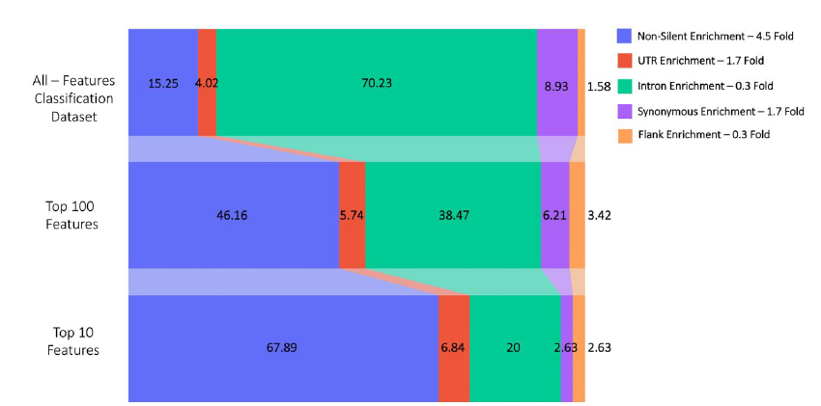
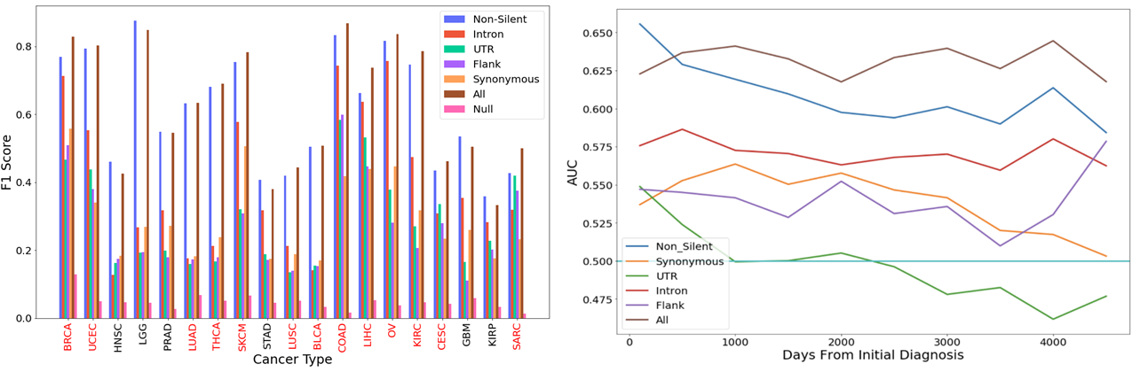
מוטציות שקטות פרדקטיביות!
מבוא לגנומיקה חישובית ומערכתית 0555-4540

Slide 7
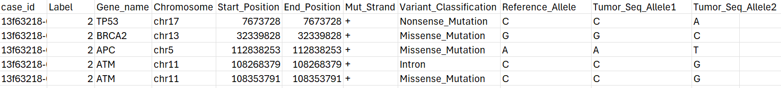
מוטציות - הדאטא
מבוא לגנומיקה חישובית ומערכתית 0555-4540

Slide 8
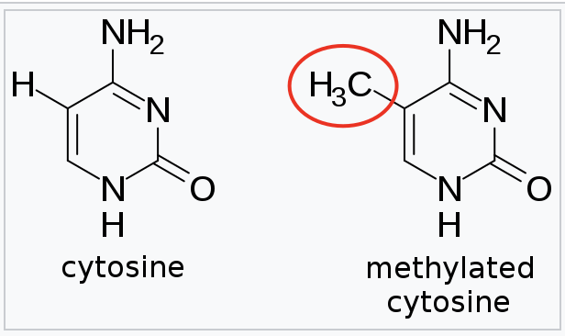
מתילציה
מבוא לגנומיקה חישובית ומערכתית 0555-4540
Notes:
cytosine gets methylated, specifically at the 5th carbon of the cytosine ring.
Epigenetic DNA modification
Methyl group (H3C molecule) added to the DNA molecule by DNA Methyl Transferases (DNMTs) enzymes
Cytosine (C) and adenine (A) can be methylated (C methylation widespread in eukaryotes)

Slide 9
CpG Islands
מבוא לגנומיקה חישובית ומערכתית 0555-4540
לדוגמא:
…GCGCGCGTTGCGCGCGCGGCC…
Notes:
In mammals, cytosine methylation found in CpG dinucleotides (cytosine followed by guanine)
Under-representation of CpG dinucleotides in the human genome (other than in promotors)
In Mammals, about 75% of CpG dinucleotides are methylated in somatic cells
CpG islands (CGIs): regions of typically 300 - 3000 bps with high frequency of CpG sites, GC context > 55% (CpG are thus not under-represented)

Slide 10
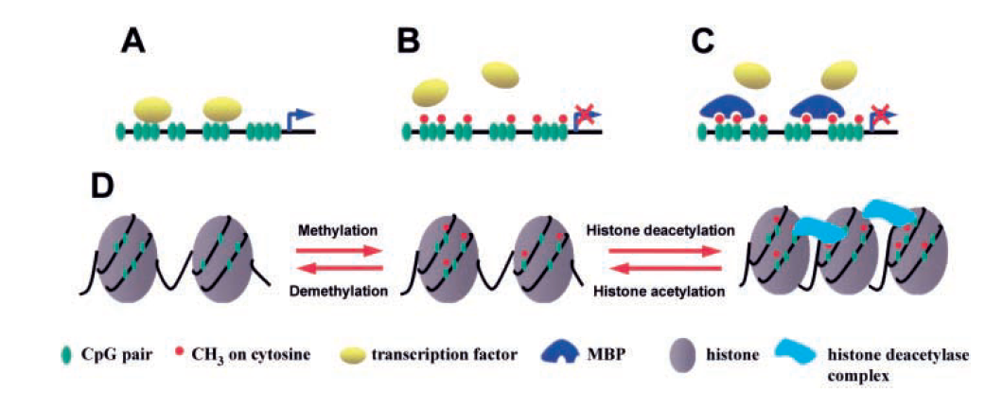
מתילציה מדכאת שעתוק
מבוא לגנומיקה חישובית ומערכתית 0555-4540
Notes:
Repress transcription when occurs in promotors
Repression occurs by either impeding TF binding, or by recruiting chromatin affecting proteins

Slide 11
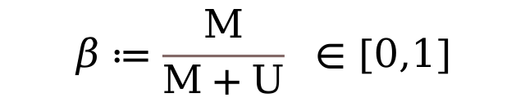
מתילציה - הדאטא
מבוא לגנומיקה חישובית ומערכתית 0555-4540
טיפול עם ביסולפט הופך C (ציטוזין) *ללא מתליציה* ל-T (טימין), בעוד C *עם מתילציה* נשאר אותו דבר
פרובים של DNA מוכוונים לאתרים ספציפים ב-CpG islands, ונקבל יותר פעמים C (מאשר T) אם היה האתר לרוב עבר מתילציה ויותר פעמים T אם הוא היה לרוב בלי מתילציה.
M זה מדד לכמות הפעמים שהיה מתילציה, U זה מדד לכמות הפעמים שלא היה מתליציה:
$$β≔\frac{M}{M+U} ∈\left[0,1\right]$$
Notes:
Bisulfite treatment: converts unmethylated C to T, while methylated C remines intact
DNA probs target specific CpG sites: one complimentary to methylated sites and one to unmethylated sites
Prob intensities, M (methylated) and U (unmethylated), reflect levels of methylation:

Slide 12
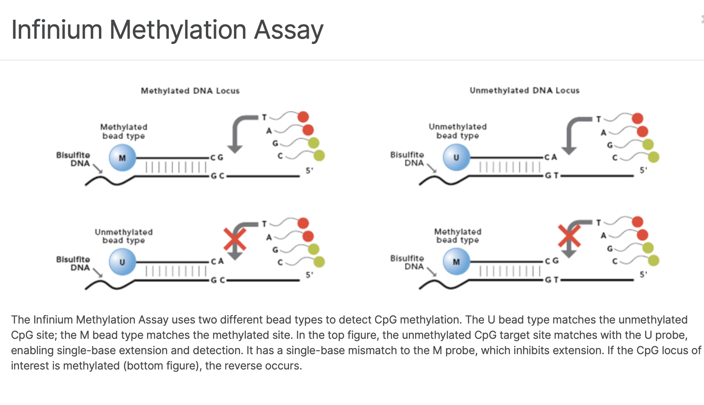
מתילציה - הדאטא
מבוא לגנומיקה חישובית ומערכתית 0555-4540
Notes:
Upon treatment with bisulfite, unmethylated cytosine are converted to thymine, while methylated cytosine remain unchanged
The assay interrogates these chemically differentiated loci using two site-specific probes, one designed for the methylated locus (M bead type), and another for the unmethylated locus (U bead type)
Upon staining with a fluorescent reagent, methylation level is derived from the fluorescent signal intensities from both the methylated and unmethylated probs

Slide 13
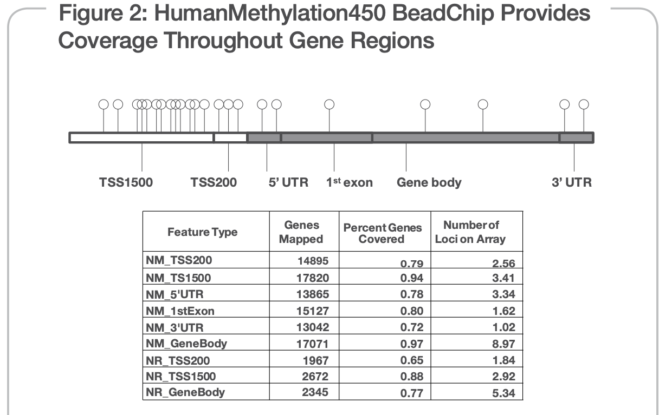
מתילציה - הדאטא
מבוא לגנומיקה חישובית ומערכתית 0555-4540

Slide 14
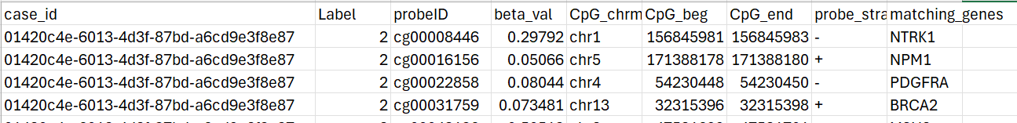
מתילציה - הדאטא
מבוא לגנומיקה חישובית ומערכתית 0555-4540

Slide 15
פיצ'רים מוכנים
מבוא לגנומיקה חישובית ומערכתית 0555-4540
כמות המוטציות בכל גן (לכל חולה) עבור 100 הגנים שנבחרו
אתם תצטרכו לייצר פיצ'רים נוספים! עבור מטלת המטילציה תצטרכו ליצור את כל הפיצ'רים
Notes:
GC CONTENT
מדדים של
Codon Usage Bias

Slide 16
פרטים על המטלה
מבוא לגנומיקה חישובית ומערכתית 0555-4540
המטלה להגשה עד ה-10.6 (10% מהציון הסופי)
יש מסמך מפורט במודל מה נדרש להגשה
אפשר לעשות לבד או בזוגות\שלשות
ציון 100 עבור דו"ח משכנע... רוצים לראות ניסיון אמיתי!
הפרדיקציות של הקבוצות יושוו לתיוג האמיתי ואנחנו נחשב את השגיאה שלכם על הטסט
בונוס למנצחים בתחרות!
המנצחים בתחרות כנראה יסבירו על השיטות שלהם בכיתה

Slide 17
שימו לב!
מבוא לגנומיקה חישובית ומערכתית 0555-4540
Overfitting
הדאטא רועש\biased
אתם יכולים (וצריכים) לחשוב על פיצ'רים משלכם
אתם יכולים להשתמש במודלים סטטיסטיים מסובכים, אבל מהניסיון שלנו קשה לנצח מודל פשוט + ידע בביולוגיה + ידע בסטטיסטיקה\overfitting

Slide 18
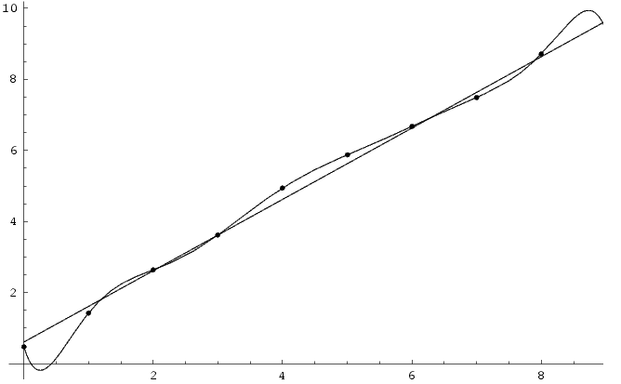
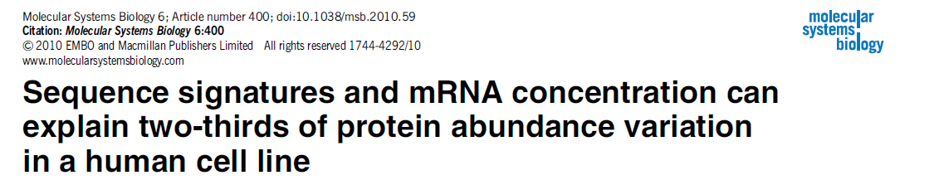
Overfitting
מבוא לגנומיקה חישובית ומערכתית 0555-4540
Noisy (roughly linear) data is fitted to both linear and polynomial functions. Although the polynomial function passes through each data point, and the linear function through few, the linear version is a better fit. If the regression curves were used to extrapolate the data, the overfit would do worse.
Any idea how to deal with it ?

Slide 19
איך להתמודד עם Overfitting
מבוא לגנומיקה חישובית ומערכתית 0555-4540
Cross validation – evaluation via train/test..
Regularization -- penalizing models with too many features
Pruning – a phase of increasing the modeling after “growing” it
Minimum description length – optimize the log-likelihood + the model complexity
Adjusted correlation.
The approaches are strongly related

Slide 20
Cross validation
מבוא לגנומיקה חישובית ומערכתית 0555-4540
20% Train
20%
Train
20% Train
20% Train
20% Train
20% Train
20% Train
20%
Train
20% Train
20% Train
“Train”
20% Train
20% Train
20% Train
20%
Train
20% Train
Train set
20% Train
20% Train
20% Train
20% Train
20%
Train
20%
Test
20% Test
20% Test
20% Test
20% Test
“Test”
הרעיון זה לשערך את השיפור דרך הטסט ולא דרך ה-train
Notes:
כאן עשינו 5-fold קרוס ולידציה... אפשר לעשות יותר\פחות
אם יש אוברפיטינג – אפשר לקחת פחות פיצ'רים, להשתמש במודל פחות מורכב, להשתמש ברגלורוזציה כדי להוריד את המורכבות של המודל
אפשר לקחת הצבעה משותפת של כל המודלים
אם יש רק ספליט אחד רגוע אפשר לא להשתמש בו

Slide 21
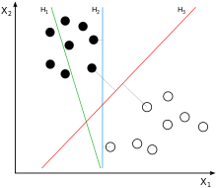

SVM – Support Vector Machine
מבוא לגנומיקה חישובית ומערכתית 0555-4540
בהמשך...

Slide 22
הצעה ראשונית לשלבים במשימה
מבוא לגנומיקה חישובית ומערכתית 0555-4540
1) לייצר הרבה פיצ'רים
2) להשתמש בדאטא הידוע (סט האימון) כדי לעשות בחירת פיצ'רים ולמצוא את משקולות המודל
3) להשתמש במודל על הדאטא הלא ידוע (סט הטסט) כדי לחזות את סוג הסרטן

Slide 23
דוגמא
מבוא לגנומיקה חישובית ומערכתית 0555-4540
סוג סרטן
known:
G1 ATG AAA GAG TCT CGC CCC TAG CCA .. C1
G2 ATT AAA GAG TTT CGC CCC TAG CCA .. C1
G3 ATG AAA GAG TTT CGC CCC TAG CCA .. C2
G4 ATG AAA GAG TTT CGC CCC TAG CCA .. C1
G5 ATT AAA GAG TCT CGC CCC TAG CCA .. C2
G6 ATG AAA GAG TCT CGC CCC TAG CCA .. C2
G7 ATG AAA GAG TTT CGC CCC TAG CCA .. C1
G8 ATG AAA GAG TTT CGC CCC TAG CCA .. C2
Unknown:
G9 ATG AAA GAG TCT CGC CCC TAG CCA ..
G10 ATT AAA GAG TTT CGC CCC TAG CCA ..

Slide 24
1) לייצר פיצ'רים
מבוא לגנומיקה חישובית ומערכתית 0555-4540
Mutation G->T in position 3
Mutation T->C in position 11
known:
G1 ATG AAA GAG TCT CGC CCC TAG CCA .. 0 1 …
G2 ATT AAA GAG TTT CGC CCC TAG CCA .. 1 0
G3 ATG AAA GAG TTT CGC CCC TAG CCA .. 0 0
G4 ATG AAA GAG TTT CGC CCC TAG CCA .. 0 0
G5 ATT AAA GAG TCT CGC CCC TAG CCA .. 1 1
G6 ATG AAA GAG TCT CGC CCC TAG CCA .. 0 1
G7 ATG AAA GAG TTT CGC CCC TAG CCA .. 0 0
G8 ATG AAA GAG TTT CGC CCC TAG CCA .. 0 0
Unknown:
G9 ATG AAA GAG TCT CGC CCC TAG CCA ..
G10 ATT AAA GAG TTT CGC CCC TAG CCA ..
Many additional
features

Slide 25
2) Feature Selection
מבוא לגנומיקה חישובית ומערכתית 0555-4540
סוג סרטן
Divide the known set to 3 subsets:
Known Train (40%):
G1 ATG AAA GAG TCT CGC CCC TAG CCA .. C1
G2 ATT AAA GAG TTT CGC CCC TAG CCA .. C1
G3 ATG AAA GAG TTT CGC CCC TAG CCA .. C2
Known Validation (40%):
G4 ATG AAA GAG TTT CGC CCC TAG CCA .. C1
G5 ATT AAA GAG TCT CGC CCC TAG CCA .. C2
G6 ATG AAA GAG TCT CGC CCC TAG CCA .. C2
Known Test (~20%):
G7 ATG AAA GAG TTT CGC CCC TAG CCA .. C1
G8 ATG AAA GAG TTT CGC CCC TAG CCA .. C2

Slide 26
מצאו את הפיצ'ר הראשון הכי טוב בהתבסס על הסט "ולידציה" (שבחרתם מתוך הסט אימון)
מבוא לגנומיקה חישובית ומערכתית 0555-4540
בדקו את כל הפיצ'רים לחוד:
אמנו SVM עם פיצ'ר בודד (בהמשך נסביר יותר לעומק מה זה)
בדקו את אותו SVM על סט ה-ולידציה (מתוך סט ה-Known) ע"י חישוב השגיאה
* בחרו את הפיצ'ר עם הביצועים הכי טובים על סט ה"ולידציה". למשל:
סוג סרטן
חיזוי סוג סרטן
G4 ATG AAA GAG TTT CGC CCC TAG CCA .. C1 C1
G5 ATT AAA GAG TCT CGC CCC TAG CCA .. C2 C1
G6 ATG AAA GAG TCT CGC CCC TAG CCA .. C2 C2
E1 = שגיאה = 33%

Slide 27
מצאו את הפיצ’ר השני הכי טוב בהתבסס על הסט "ולידציה" (שבחרתם מתוך הסט אימון)
מבוא לגנומיקה חישובית ומערכתית 0555-4540
נניח כי הפיצ'ר הראשון הכי טוב היה Mutation G->T in position 3 (שנגדיר בתור "פיצ'ר 1") שנותן את השגיאה הכי נמוכה (E1)
עכשיו נחפש את הפיצ'ר הבא. עבור כל פיצ'ר שהוא לא פיצ'ר 1:
נאמן SVM על סט האימון (כמו מקודם) שהפיצ'רים שלו הם פיצ'ר 1 והפיצ'ר הנבדק
נחשב את השגיאה של אותו SVM על סט ה-"ולידציה" (מתוך סט הKnown)
Notes:
Suppose the best first feature is Mutation G->T in position 3 (defined as “feature 1”) which gives lowest error rate ( E1)
Now we find/check the second feature as follows:
Check each of the features (which are not the feature above) as follows:
Find a SVM for the feature and feature 1 the train set
Implement this SVM on the test set to get predictions of Cancer type.
- Compute the error rate of the SVM on the test set

Slide 28
מצאו את הפיצ’ר השני הכי טוב בהתבסס על הסט "ולידציה" (שבחרתם מתוך הסט אימון)
מבוא לגנומיקה חישובית ומערכתית 0555-4540
נניח שהפיצ'ר השני הכי טוב היה Mutation T->C in position 11 ("פיצ'ר 2") שנותן את השגיאה הכי הקטנה על סט ה-"ולידציה" (מסט הKnown) והערך שלה הוא E2
רק אם E2<E1 נמשיך את החיפוש אחר פיצ'ר שלישי. אחרת נעבור לשלב האחרון ב-Feature Selection.

Slide 29
מצאו את הפיצ’ר השלישי הכי טוב בהתבסס על הסט "ולידציה" (שבחרתם מתוך הסט אימון)
מבוא לגנומיקה חישובית ומערכתית 0555-4540
בואו נניח שאכן E2 קטן מ-E1. אז נחפש את הפיצ'ר השלישי בדומה לפעם הקודמת:
עבור כל פיצ'ר שהוא לא פיצ'ר 1\2:
נאמן SVM על סט האימון (כמו מקודם) שהפיצ'רים שלו הם פיצ'ר 1, פיצ'ר 2 והפיצ'ר הנבדק
נחשב את השגיאה של אותו SVM על סט ה-"ולידציה" (מתוך סט הknown)

Slide 30
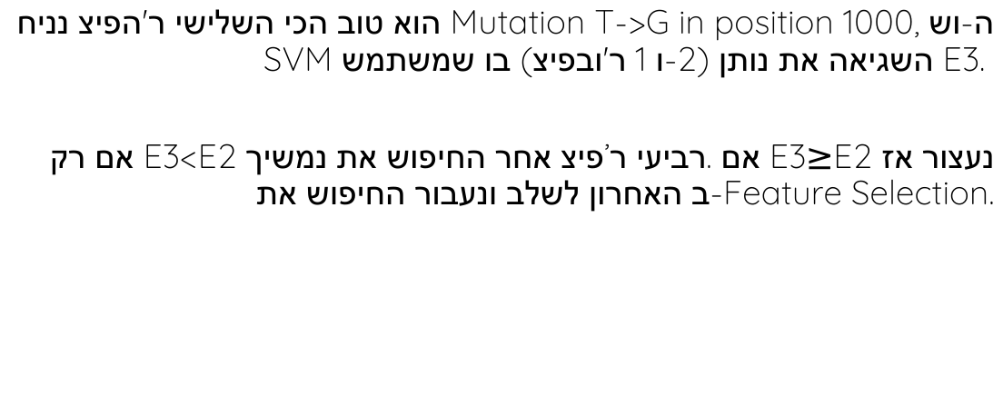
מצאו את הפיצ’ר השלישי הכי טוב בהתבסס על הסט "ולידציה" (שבחרתם מתוך הסט אימון)
מבוא לגנומיקה חישובית ומערכתית 0555-4540
נניח הפיצ'ר השלישי הכי טוב הוא Mutation T->G in position 1000, וש-הSVM שמשתמש בו (ובפיצ'ר 1 ו-2) נותן את השגיאה E3.
רק אם E3<E2 נמשיך את החיפוש אחר פיצ’ר רביעי. אם E3$≥$E2 אז נעצור את החיפוש ונעבור לשלב האחרון ב-Feature Selection.
Notes:
Suppose the best third feature “mutations T->G in position 1000 of gene 1” gives lowest error rate at this step ( E3)
Only if E3 < E2 we continue to search for the fourth feature.
Suppose that E3 > E2: If this is the case, we end with the two features SVM (i.e. SVM based on feature 1 + features 2 defined before)
What should we do now ?

Slide 31
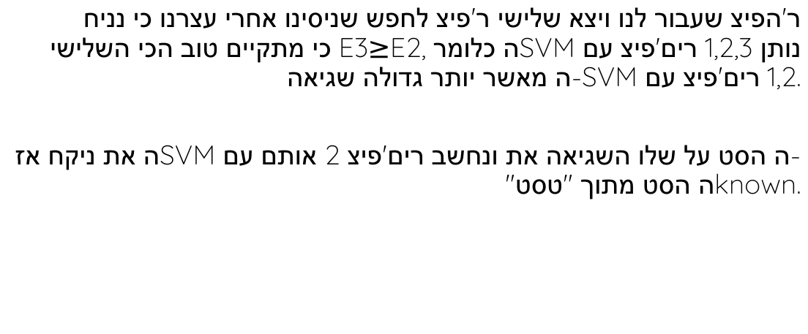
Feature Selection – שלב אחרון
מבוא לגנומיקה חישובית ומערכתית 0555-4540
נניח כי עצרנו אחרי שניסינו לחפש פיצ'ר שלישי ויצא לנו שעבור הפיצ'ר השלישי הכי טוב מתקיים כי E3$≥$E2, כלומר הSVM עם פיצ'רים 1,2,3 נותן שגיאה גדולה יותר מאשר ה-SVM עם פיצ'רים 1,2.
אז ניקח את הSVM עם אותם 2 פיצ'רים ונחשב את השגיאה שלו על הסט ה-"טסט" מתוך הסט הknown.
Known Test
G9 C1’
G10 C2’
Notes:
Suppose the best third feature “mutations T->G in position 1000 of gene 1” gives lowest error rate at this step ( E3)
Only if E3 < E2 we continue to search for the fourth feature.
Suppose that E3 > E2: If this is the case, we end with the two features SVM (i.e. SVM based on feature 1 + features 2 defined before)
What should we do now ?

Slide 32
Feature Selection – שלב אחרון
מבוא לגנומיקה חישובית ומערכתית 0555-4540
אם השגיאה על סט ה"טסט" הknown יצאה קטנה (או דומה) לשגיאה שקיבלנו על סט ה"ולידציה" מהסט הknown והיא מספיק טובה בשבילנו – ניקח את המודל הזה ואיתו נחזה את הסט Unknown.
אם השגיאה לא טובה על סט ה"טסט" מסט הknown, נסו להשתמש בשיטה אחרת לבחירת פיצ'רים שאולי תוביל לפחות פיצ'רים והיעזרו בשיטות שהוזכרו כדי להתמודד עם overfitting (תקראו עליהן).
*יכול להיות פשוט שהסיווג הוא קשה מדי עם הדאטא הנוכחי... (בצ'אלנג' הנוכחי זה לא ככה ☺ )

Slide 33
Feature Selection – ניואנס נוסף
מבוא לגנומיקה חישובית ומערכתית 0555-4540
אם למודל שלנו יש היפר-פרמטרים שאנחנו רוצים לבחור כדאי לפצל את הknown train גם לknown train train וknown train validation ואז לאמן על ה known train train ולבדוק את השגיאה המתקבלת עם אפשרויות שונות של ההיפר פרמטרים על ה known train validation (ואז לבחור את ההיפרפרמטרים הכי טובים). לפעמים לא אפשרי כי אין מספיק דאטא.
Known= סט האימון הראשוני
Known Train
Known Train Train
Known Validation
Unknown = סט הטסט שאין לו סיווג
Known Train Validation
Known Test

Slide 34
Feature Selection + Cross Validation
מבוא לגנומיקה חישובית ומערכתית 0555-4540
דרך טובה להימנע מ-overfitting זה לעשות קרוס ולידציה (פיצול למשל ל-5 Known ו-Unknown ) ואז בכל פיצול לעשות על הKnown את הFeature Selection.
המודל הסופי יכול להיות:
א. הצבעה משותפת של כל המודלים מהקרוס ולידציה
ב. המודל הכי טוב מבין כל המודלים מהקרוס ולידציה
ג. מודל שאומן על כל הדאטא עם הפיצ'רים+היפר פרמטרים הכי נפוצים בכל מודל מהקרוס-ולידציה (זה עלול להיות בעייתי... למה?)

Slide 35
SVM – Support Vector Machine
מבוא לגנומיקה חישובית ומערכתית 0555-4540
אלגוריתם של Machine Learning מסוג Supervised
משמש לקלספיקציה (סיווג או לפעמים נקרא מיון)
ניתן לסווג איתו דאטא שלא ניתן להפרדה באופן לינארי

Slide 36
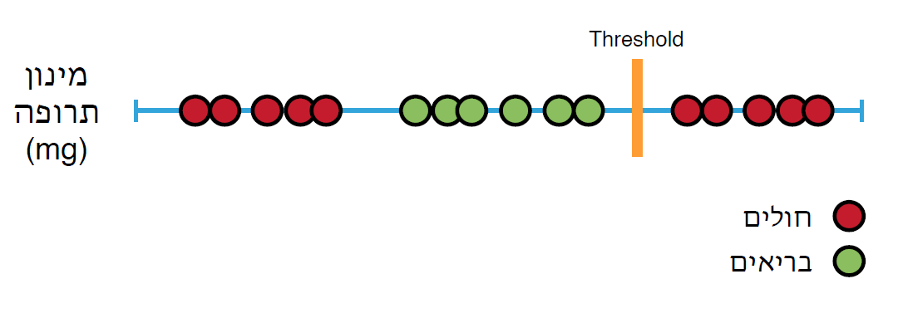
SVM – Support Vector Machine
מבוא לגנומיקה חישובית ומערכתית 0555-4540
האם ניתן למצוא סף טוב יותר?
כן!!
Notes:
מינוני תרופה עבור חולים שנרפאו וחולים שהבריאו

Slide 37
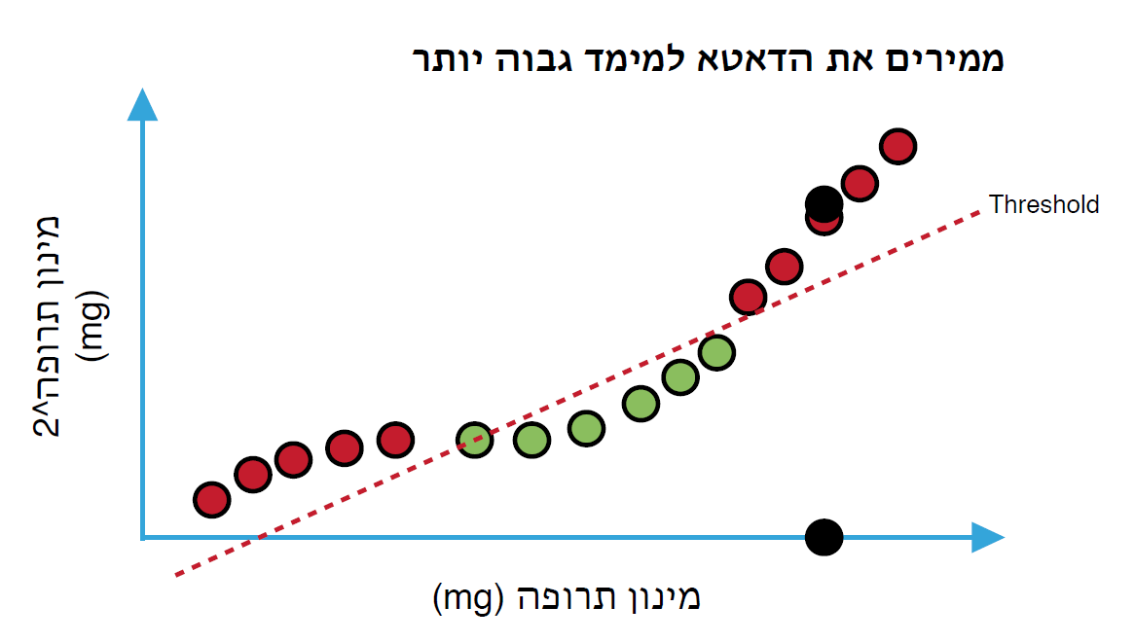
SVM – Support Vector Machine
מבוא לגנומיקה חישובית ומערכתית 0555-4540

Slide 38
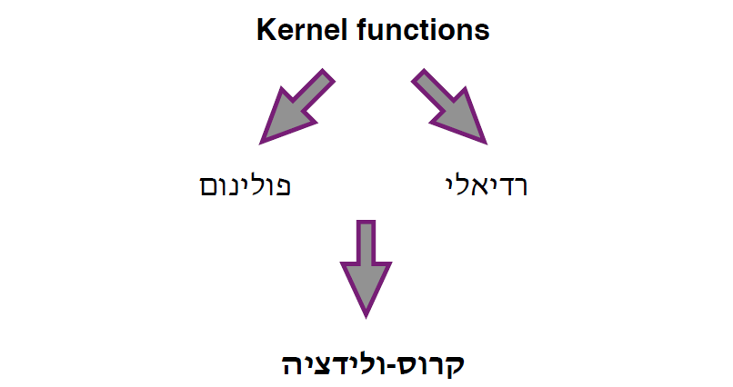

SVM – Support Vector Machine
מבוא לגנומיקה חישובית ומערכתית 0555-4540
(כדי לבחור את ההיפר-פרמטר הכי טוב)

Slide 39
האתגר – הצעה לתהליך בסיכום
מבוא לגנומיקה חישובית ומערכתית 0555-4540
Feature Generation - יצרו פיצ'רים חדשים (תחשבו על רעיונות, תקראו מאמרים, באינטרנט)
Cross Validation - פצלו את סט האימון שנתון לכם ל-K פיצולים (תנסו כמה אופציות ותמשיכו עם הצעד הבא כל פעם) של "Known"( ה-“Unknown” תמיד אותו דבר)
Feature Selection – עשו את Feature Selection כלשהו על סט הKnown (למשל כפי שתואר בהרצאה)
השתמשו במודל סופי המשתמש בפיצ'רים (והיפר-פרמטרים) שמצאתם כדי לסווג את הסט TEST (שאין לכם את הסיווג שלו). המודל יכול להיות למשל הצבעה המשותפת של המודלים שנבנו בקרוס ולידציה

Slide 40
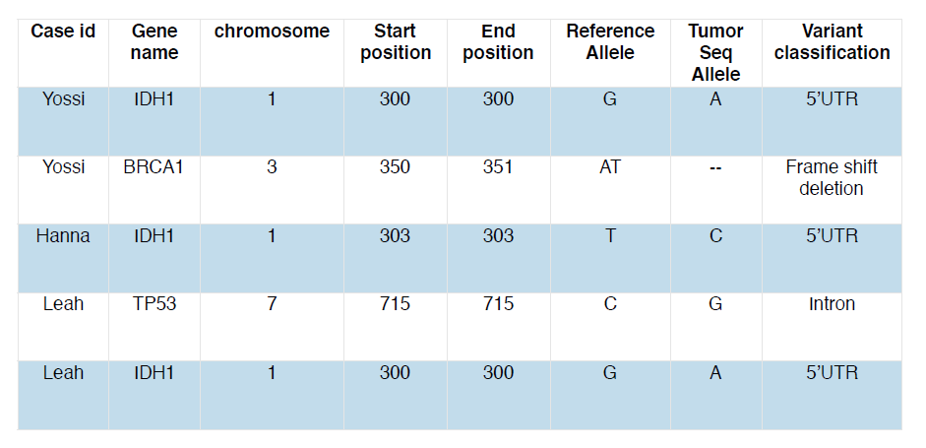
Feature Generation
מבוא לגנומיקה חישובית ומערכתית 0555-4540

Slide 41
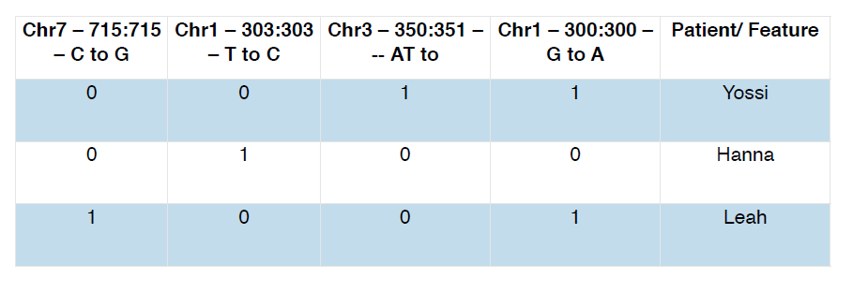
Feature Generation
מבוא לגנומיקה חישובית ומערכתית 0555-4540
פיצ׳ר אפשרי: האם יש לפציינטים את המוטציה הספציפית או לא (צריך גם
להגדיר מה זו מוטציה ספציפית בעינינו? אותו מיקום? בדיוק אותו שינוי באותו
מיקום? כאן בדוגמא- בדיוק אותו שינוי של נוקלאוטידים באותו המיקום)
Notes:
פיצ'רים
GC
CAI
CUB
להתאים מוטציות לרצפים המקודדים

Slide 42
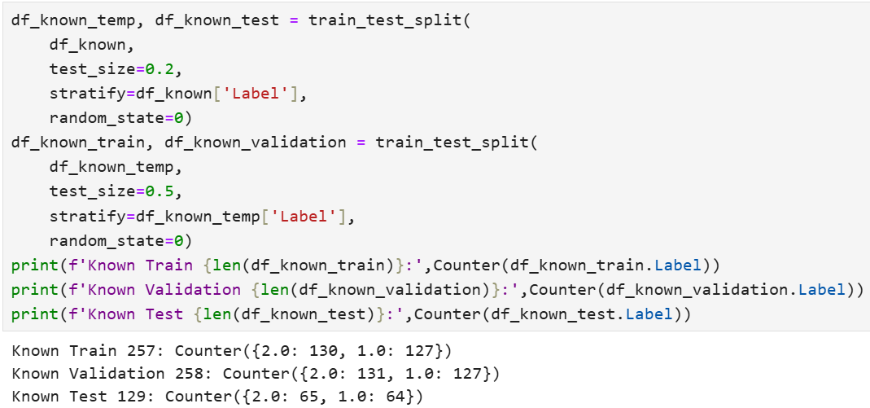
חלוקת הדאטא (פיצול יחיד)
מבוא לגנומיקה חישובית ומערכתית 0555-4540
Notes:
נאיבית נפצל סתם 80% ואז 20%
אבל נרצה שההתפלגות של הסיווגים תהיה זהה בטסט ובאימון. בעיקרון זה אמור להיות ככה אם זה רנדולמלי והם חצי חצי (שהם כן)
תמיד תסתכלו על הדאטא! זה מאורגן שם קודם 2 ואז 1 במקום מיקס
לא לעשות סטרטיפיקציה לטסט סט אם אתם מצפים לחוסר בלאנס בקלאסים

Slide 43
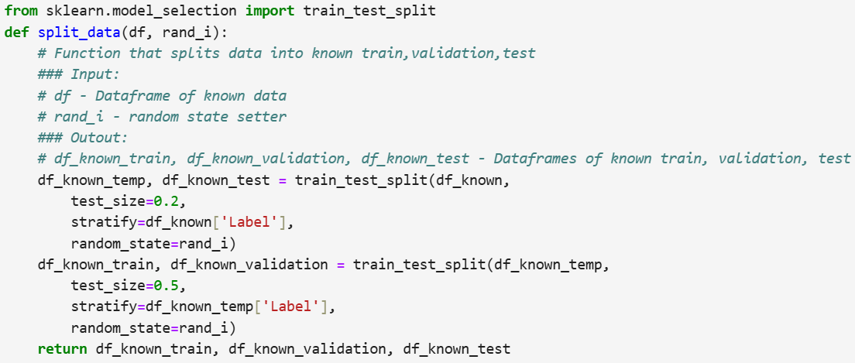
Cross Validation
מבוא לגנומיקה חישובית ומערכתית 0555-4540

Slide 44
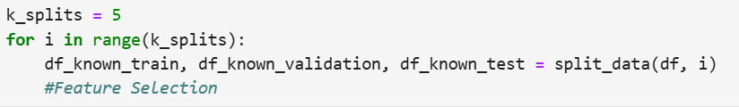
Cross Validation
מבוא לגנומיקה חישובית ומערכתית 0555-4540

Slide 45
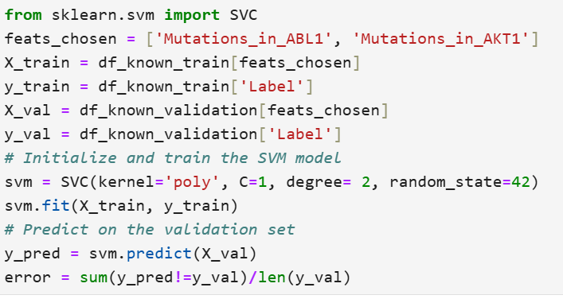
Feature Selection
מבוא לגנומיקה חישובית ומערכתית 0555-4540
להריץ כל פעם עם פיצ'ר אחר ולהוסיף פיצ'רים שמורידים את השגיאה

Slide 46
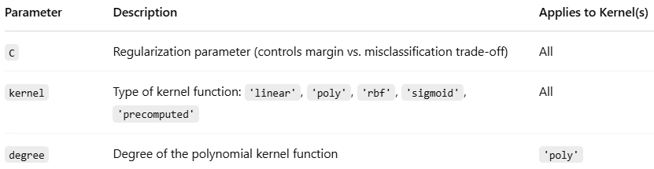
- בחירת היפר-פרמטריםFeature Selection
מבוא לגנומיקה חישובית ומערכתית 0555-4540
*רשימה חלקית עבור SVM
ניתן להשתמש למשל בGridSeachCV או בRandomizedSearchCV או לכתוב קוד שבודק את זה ישירות
Notes:
C is the regularization parameter in SVM. It controls the trade-off between a smooth decision boundary and classifying the training points correctly.
Intuition:
Large C (e.g. 1000):
Tries to classify all training examples correctly.
May lead to overfitting.
Less tolerant of misclassification.
Small C (e.g. 0.01):
Allows some misclassifications.
Prioritizes a wider margin (more general decision boundary).
Can help generalize better and reduce overfitting.
Geometric View:
SVM aims to find a hyperplane with the maximum margin between classes.
But real data is often not perfectly separable.
C acts like a penalty for margin violations.

Slide 47
Cross Validation + Feature Selection
מבוא לגנומיקה חישובית ומערכתית 0555-4540
ניתן להשתמש בקוד מהאינטרנט שעושה חלק מהדברים או הכל ביחד, ואולי ישתמש בשיטות אחרות לבחירת הפיצ'רים
חשוב מאוד שתבינו מה הקוד עושה ולמה!

Slide 48
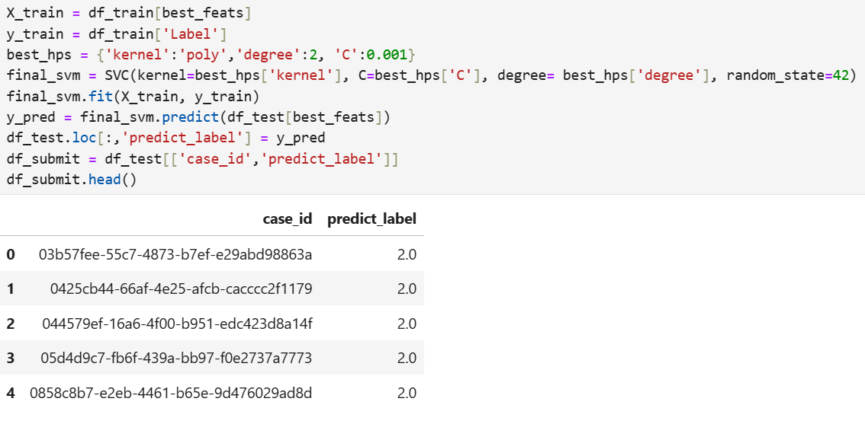
Final model
מבוא לגנומיקה חישובית ומערכתית 0555-4540
שימו לב כי אפשר היה לבחור לאמן כמה מודלים (קרוס ולידציה) ולבחור את האופציה שקיבלה הכי הרבה קולות מאותם מודלים

